Slide 1



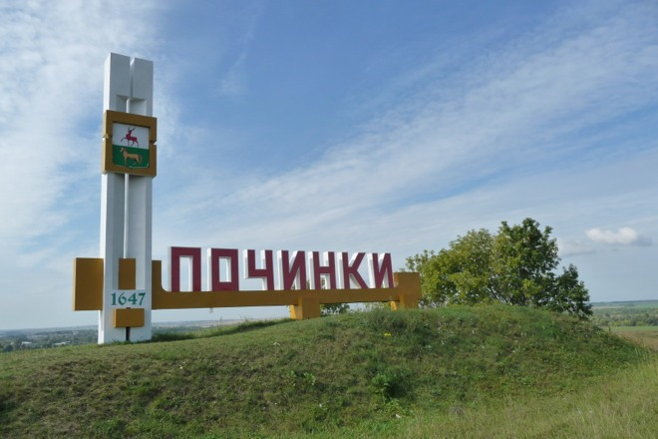
Починковского муниципального района
к проекту решения Земского собрания
Починковского муниципального района
«О районном бюджете на 2018-2020 годы»

Slide 2
Что такое «Бюджет для граждан»
«Бюджет для граждан» - информационный сборник, который познакомит население района с основными положениями главного финансового документа Починковского муниципального района Нижегородской области – районного бюджета, а именно проекта районного бюджета на 2018 год и на плановый период 2019-2020 годы. В сборнике в доступной форме представлено описание доходов, расходов бюджета и их структуры, приоритетные направления расходования бюджетных средств, объемы бюджетных ассигнований, направляемых на финансирование социально-значимых мероприятий в сфере образования, социальной политики , культуры, физической культуры и спорта, сельского хозяйства и в других сферах.
«Бюджет для граждан» нацелен на широкий круг пользователей – всех граждан Починковского муниципального района Нижегородской области, интересы которых в той или иной мере затронуты районным бюджетом.
2

Slide 3


Что такое бюджет?
Бюджет – это форма образования и расходования денежных средств, предназначенных для финансового обеспечения задач и функций государства и местного самоуправления. Районный бюджет это план доходов и расходов Починковского муниципального района Нижегородской области
Доходы
Расходы
Доходы
Расходы
В случае превышения расходов над доходами образуется дефицит бюджета (необходимы источники покрытия дефицита, можно например использовать остатки средств или привлечь средства в долг)
В случае превышения доходов над расходами образуется профицит бюджета (можно накапливать резервы, погашать имеющиеся долги)
3

Slide 4
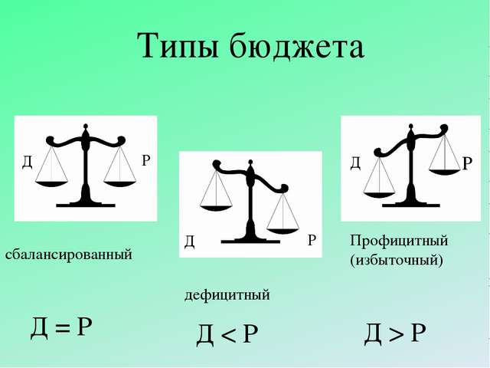
4

Slide 5

Из чего состоит бюджетная система Починковского муниципального района Нижегородской области
Консолидированный бюджет Починковского муниципального района Нижегородской области
Районный бюджет
Бюджеты сельсоветов:
Василёво-Майданский
Василевский
Кочкуровский
Маресевский
Наруксовский
Пеля-Хованский
Починковский
Ризоватовский
Ужовский
5

Slide 6
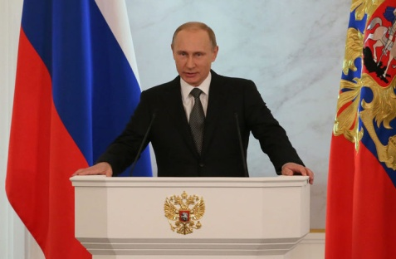
На чем основывается проект районного бюджета
Проект районного бюджета составляется и утверждается на 3 года и основывается на:
Бюджетном
послании
Президента
Российской
Федерации
Прогнозе социально-экономического развития Починковского муниципального района Нижегородской области
Основных направлениях бюджетной и налоговой политики в Починковском муниципальном районе Нижегородской области
Муниципальных программах Починковского муниципального района Нижегородской области
6

Slide 7

Как происходит составление районного бюджета
Срок
Сентябрь | Определение основных направлений бюджетной политики на очередной год. Определение основных направлений налоговой политики на очередной год.
Август | Разработка основных показателей прогноза социально-экономического развития района
Июль – Октябрь | Работа отраслевых органов исполнительной власти по подготовке обоснований бюджетных ассигнований и бюджетных заявок
Сентябрь-Октябрь | Определение основных параметров бюджета на очередной год .
Сентябрь-Ноябрь | Формирование проекта районного бюджета
Ноябрь | Рассмотрение проекта районного бюджета Починковского муниципального района
Ноябрь-Декабрь | Рассмотрение проекта районного бюджета комиссией по бюджетной и налоговой политике, социально-экономического развития района Земского собрания
Декабрь | Принятие проекта бюджета на заседании Земского собрания района
7

Slide 8

Из чего складываются доходы бюджета
Доходы бюджета - безвозмездные и безвозвратные поступления денежных средств в бюджет
Безвозмездные поступления
Поступления от других бюджетов бюджетной системы, граждан и организаций (межбюджетные трансферты в виде дотаций, субвенций, субсидий, поступления от юридических и физических лиц, кроме налоговых и неналоговых доходов)
Налоговые доходы
Поступления от уплаты налогов, установленных Налоговым кодексом РФ (налог на доходы физических лиц, единый налог на вменённый доход, единый сельскохозяйственный налог, госпошлина.
Неналоговые доходы
Поступления от уплаты пошлин и сборов, установленных законодательством РФ (доходы от использования муниципального имущества, плата за негативное воздействие на окружающую среду, штрафы за нарушение законодательства и др.)
8

Slide 9
Как распределяются расходы по основным функциям
муниципалитета
Расходы бюджета - выплачиваемые из бюджета денежные средства, за исключением средств, являющихся источниками финансирования дефицита бюджета.
Формирование расходов - осуществляется в соответствии с расходными обязательствами, законодательно закрепленными за соответствующими уровнями бюджетов
Принципы формирования расходов бюджета: по разделам, по ведомствам, по муниципальным программам.
Разделы классификации расходов:
Национальная оборона
Национальная безопасность и правоохранительная деятельность
Жилищно – коммунальное хозяйство
Национальная экономика
Средства массовой информации
Межбюджетные трансферты
Культура и кинематография
Социальная политика
Физическая культура и спорт
Общегосударственные расходы
Образование
9

Slide 10
Что такое программный бюджет
Программный бюджет отличается от традиционного тем, что все или почти все расходы включены в программы и каждая программа своей целью прямо увязана с тем или иным стратегическим итогом деятельности ведомства.
Программное планирование представляет собой методологию планирования, исполнения и контроля за исполнением бюджета, обеспечивающую взаимосвязь процесса распределения муниципальных расходов с результатами от реализации программ, разрабатываемых на основе стратегических целей, с учетом приоритетов государственной политики, общественной значимости ожидаемых и конечных результатов исполнения бюджетных средств.
Повышение качества бюджетного планирования и исполнения бюджета
Взаимосвязь
бюджетных расходов с результатами реализации муниципальных
программ
Осуществление бюджетных расходов посредством финансирования муниципальных
программ
Районный бюджет на 2018-2020 годы сформирован в «программном» формате на основе 11 муниципальных программ Починковского муниципального района Нижегородской области
10

Slide 11
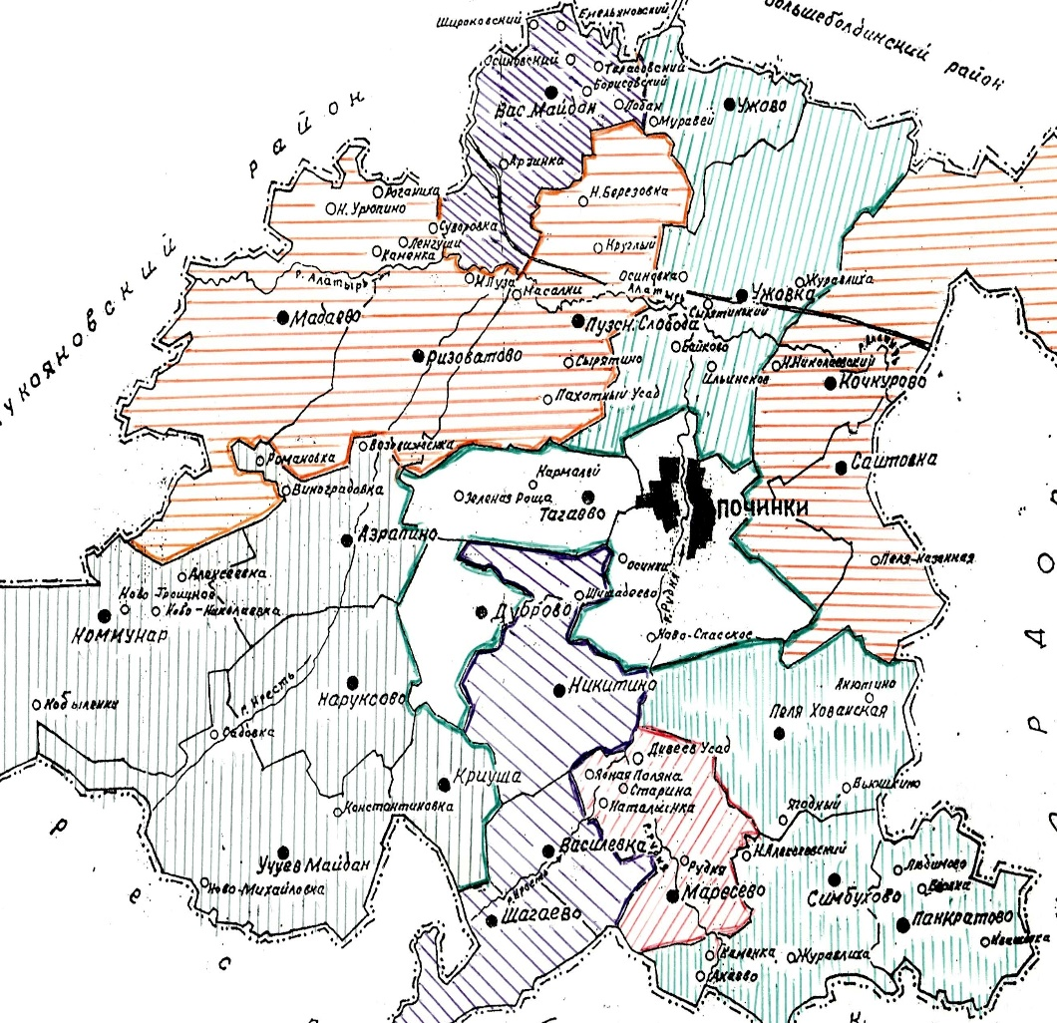
Какие показатели характеризуют
Починковский муниципальный район в 2017 году
Площадь – 1960 кв. км.
Численность населения района –
28,6 тыс. человек
Отгружено товаров собственного производства, выполнено работ, услуг собственными силами – в 2426,8 млн. руб.
Денежные доходы на душу населения – 14233 рублей.
Инвестиции в основной капитал в действующих ценах – 263,4 млн.
рублей
Муниципальные образования – 10
Муниципальные учреждения – 46:
(казенные – 6, бюджетные – 39, автономное – 1)
11

Slide 12








Какова динамика прогнозных показателей социально – экономического развития района
Отгружено товаров собственного производства, выполнено работ, (услуг) собственными силами, млн. руб.
Отгружено товаров собственного производства, выполнено работ (услуг) собственными силами в расчете на 1 жителя, тыс. руб.
2862,9
101,5
3000
2549,1
2698,8
100
95,2
2426,8
84,9
89,8
2000
50
1000
Ожидаемое Прогноз Прогноз
2017 г. 2018 г. 2019 г.
Денежные доходы на душу населения, рублей
0
Ожидаемое 2017 г.
Прогноз
2019 г.
Прогноз
2020 г
Прогноз 2018 г.
Прогноз
2020 г.
Инвестиции в основной капитал, млн. руб.
20000
296,7
316,1
15598
263,4
278,1
15144
15000
14233
14703
250
200
10000
150
100
5000
50
Ожидаемое 2017 г.
Прогноз 2018 г.
Прогноз
2019 г.
Прогноз
2019 г.
Прогноз
2020 г.
Прогноз
2020 г.
Ожидаемое
2017 г.
Прогноз 2018 г.
12

Slide 13
Каковы основные направления бюджетной и налоговой политики Починковского муниципального района на 2018-2020 годы
Сохранение и развитие налогового потенциала на территории района
Обеспечение сбалансированности и устойчивости бюджетной системы района
Повышение эффективности расходования бюджетных средств, выявление и использование резервов для достижения планируемых результатов
Повышение качества финансового контроля в управлении бюджетным процессом
Главные приоритеты бюджетной политики на 2018-2020 годы
Повышение
качества жизни населения Починковского муниципального района
Выполнение показателей дорожных
карт.
13

Slide 14

Сколько доходов поступает в
консолидированный бюджет района
752163.0
тыс. руб.
850901,2 тыс. руб.
786584.8 тыс. руб
779046,5 тыс. руб.
Ожидаемое 2017 год
Прогноз 2018 год
Прогноз 2019 год
Прогноз 2020 год
26.3тыс. руб на одного жителя
27,5тыс. руб на одного жителя
27,3 тыс. руб. на одного жителя
29,8 тыс. руб. на одного жителя
14

Slide 15
Сколько налоговых и неналоговых доходов
поступает в консолидированный бюджет
Починковского муниципального района
тыс. руб.
15

Slide 16
Каковы основные параметры районного бюджета
тыс. руб.
813826,5
813826,5
759460,6
759460,6
739614,4
739614,4
686418,9
680618,9
-5800
Прогноз 2018
Прогноз 2020
Бюджет 2017
Прогноз 2019
Доходы
Расходы
Дефицит
16

Slide 17
Из каких поступлений формируются доходы районного бюджета в 2017 -2020 годах
Ожидаемое 2017 год
Прогноз 2018 год
Безвозмездные поступления
Налоговые доходы
Неналоговые доходы
17

Slide 18

Какие основные налоги поступят в районный бюджет в 2017-2020 годах
тыс. руб.
Наименование | Ожидаемое исполнение в 2017году | Прогноз на 2018 год | Прогноз на 2019 год | Прогноз на 2020 год
Налоговые доходы всего, из них: | 230776,3 | 247573,7 | 260071,8 | 273265,3
Налог на доходы физических лиц | 205165,0 | 230624,5 | 243078,3 | 256203,9
Налоги на совокупный доход | 21220,8 | 12250,0 | 12106,4 | 11978,8
Госпошлина | 4390,5 | 4699,2 | 4887,1 | 5082,6
18

Slide 19

Что особенно повлияло на расходы районного бюджета в 2018 -2020 годах
Необходимость
реализации Указов Президента от 8 мая 2012 года, направленных на улучшение государственной социальной политики, политики в области образования, демографической и социальной политики.
19

Slide 20

Как распределены расходы районного бюджета на 2018-2020 годы по основным отраслям
20

Slide 21
21

Slide 22

22

Slide 23


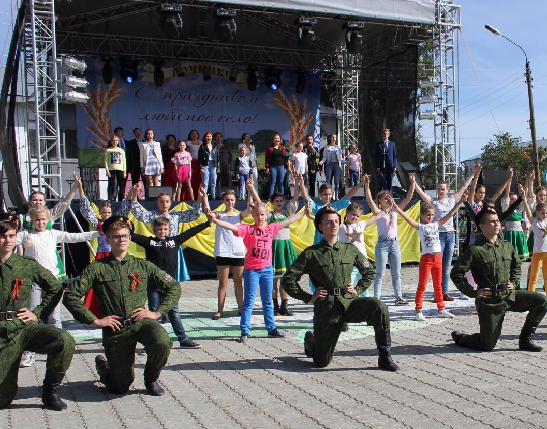

Как изменяются расходы по отраслям социальной сферы
Образование
Млн. рублей
413,7
430,8
464,7
Культура
83,8
86,9
88,1
2018 год
2019 год
2020 год
23

Slide 24
Сколько средств районного бюджета распределено в рамках муниципальных программ Починковского муниципального района Нижегородской области
Всего расходов в 2018 году- 759,5млн. руб, в 2019 г.-739,6 млн. руб, в 2020 г.-813,8 млн. руб.
Программные расходы по 11 муниципальным программам
Непрограммные расходы:
2018 г.-687,9 млн. рублей (90,5%), 2019 г-665,1 млн. руб, (89,9%), 2020 г.-738,3 (90,7% )млн. руб
2018 г- 71,6 млн. рублей (9,5 %), 2019 г-74,5 млн. руб(10,1%), 2020 г-75,5 млн. руб (9,3%)
24

Slide 25
Какие наиболее значимые муниципальные программы действуют в Починковском муниципальном районе
 | Наименование муниципальных программ | 2018 год млн. рублей | 2019 год млн. руб | 2020 год млн. руб
1 | МП «Развитие образования в Починковском муниципальном районе на 2015-2016 годы и на период до 2020 года» | 408,3 | 426,4 | 423,2
2 | МП «Улучшение условий и охраны труда в Починковском муниципальном районе на 2016-2018 годы» | 0,8
3 | МП «Построение и развитие аппаратно- программного комплекса «Безопасный город » Починковского муниципального района на 2016-2018 годы » | 0,4
4 | МП « Развитие малого и среднего предпринимательства в в Починковском муниципальном районе на 2016-2020 годы» | 0,1 | 0,1 | 0,5
5 | МП «Обеспечение населения Починковского муниципального района доступным и комфортным жильем на 2015-2020 гг.» | 4,1 | 2,1 | 1,9
6 | МП «Развитие культуры Починковского муниципального района на 2017-2019 годы» | 91,6 | 94,8 | 96,1
7 | МП «Развитие физической культуры и спорта в Починковском муниципальном районе на 2015-2017 годы» | 1,0 | 1,6 | 1,6
8 | МП «Развитие агропромышленного комплекса Починковского муниципального района Нижегородской области» | 34,6 | 36,5 | 68,9
9 | МП «Управление муниципальными финансами Починковского муниципального района Нижегородской области» | 66,4 | 69,2 | 71,3
10 | МП «Комплексное развитие систем коммунальной инфраструктуры Починковского муниципального района Нижегородской области на 2016-2020 гг и на перспективу до 2025 года» | 10,7 | 34,3 | 74,8
11 | МП «Развитие дорожного хозяйства Ризоватовского сельсовета Починковского муниципального района на 2016-2020 годы» | 70,0
Кɚɤ ɪɚɫɩɪɟɞɟɥɟɧɵ ɪɚɫɯɨɞɵ ɨɛɥɚɫɬɧɨɝɨ ɛɸɞ
ɠɟɬɚ
ɧɚ 2014 ɝɨɞ ɩɨ ɨɫɧɨɜɧɵɦ ɨɬɪɚɫɥɹɦ
25

Slide 26


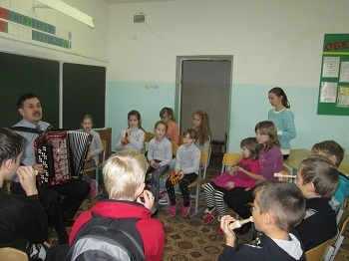
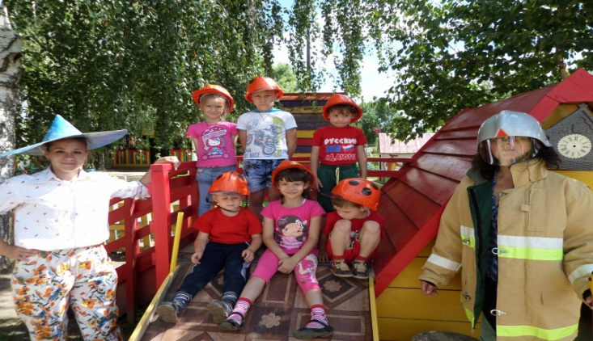
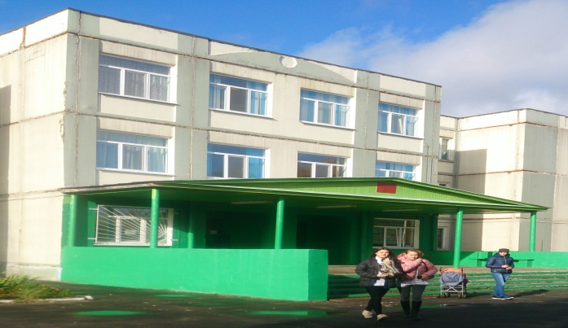
МП "Развитие образования в Починковском муниципальном
районе на 2016-2017 годы и на период до 2020 года"
 | 2018 год | 2019 год | 2020 год
Расходы на образование на одного жителя, рублей | 14285 | 14921 | 14806
На содержание казенных организаций и предоставление субсидий на выполнение муниципальных заданий за счет средств районного бюджета (37 организаций)- 2018 г 109,1 млн. руб., 2019 г-124,6 млн. руб, 2020 г-121 млн. руб
На исполнение полномочий органов местного самоуправления в области образования(за счет средств областного бюджета)-в 2018 г 295,3 млн. руб (2019 г.-297,1 млн. руб, 2020 г-297,2 млн.руб) в том числе:
-в муниципальных дошкольных организациях- в 2018 г-66,5 млн. руб.(2019-66,9 млн. руб, 2020 г.-66,9 млн. руб)
-в муниципальных общеобразовательных организациях- в 2018 г-228,8 млн. руб(2019 г-230,2 млн. руб, 2020-230,3 млн. руб).
Всего расходы по муниципальной программе:
На 2018 год—408,3 млн. руб.
На 2019 год—426,4 млн. руб.
На 2020 год—423,2 млн. руб.
26

Slide 27
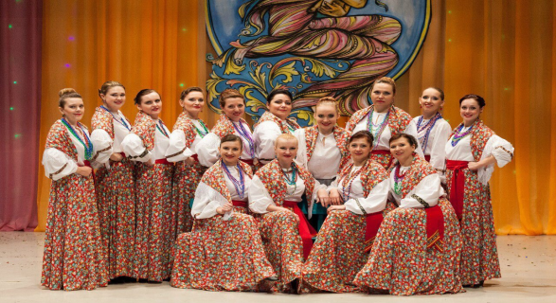
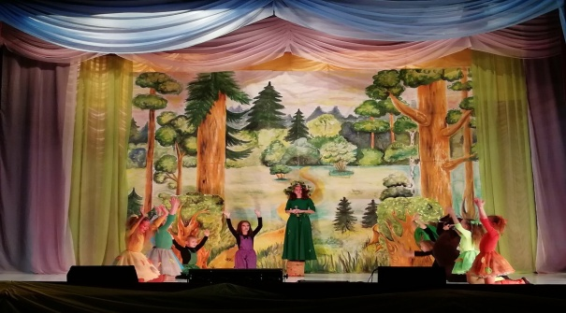
МП "Развитие культуры в Починковском муниципальном
районе на 2017 -2019 годы"
 | 2018 год | 2019 год | 2020 год
Расходы на культуру на одного жителя, рублей | 3203 | 3315 | 3361
Обеспечение деятельности 3 муниципальных бюджетных учреждений
– 65,2 млн. рублей.
Наименование индикатора | Ед. измерения | 2018
Соотношение средней заработной платы работников учреждений культуры, повышение которых предусмотрено Указом Президента РФ от 07 мая 2012 года №597 «О мероприятиях по реализации государственной социальной политики», к средней заработной плате по НО | % | 100
Доля муниципальных учреждений культуры, имеющих свой информационный портал в сети Интернет, от общего числа учреждений культуры | % | 63
Доля работников с высшим профессиональным образованием, от общего числа специалистов | % | 31
Всего расходов на муниципальную программу в 2018 году 91,6 млн. рублей, в 2019 г.-94,8 млн. руб., в 2020 г.-96,1 млн. руб.
27

Slide 28
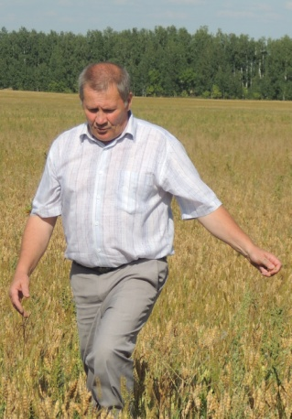
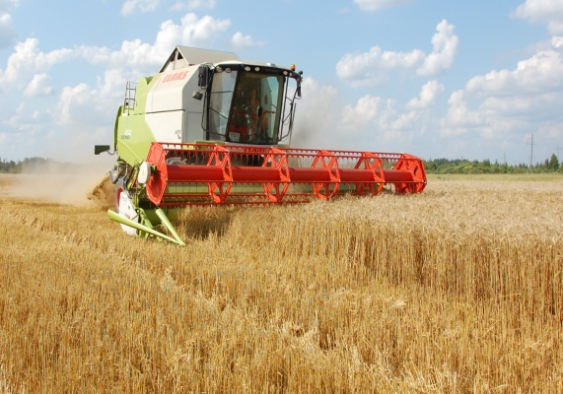
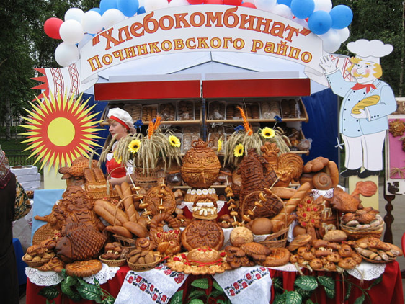
Муниципальная программа "Развитие
агропромышленного комплекса Починковского муниципального района Нижегородской области"
Утверждена:
Постановление Администрации Починковского муниципального района 03.10.2014 года №794 "Об утверждении муниципальной программы "Развитие агропромышленного комплекса Починковского муниципального района Нижегородской области".
Срок действия программы:
2015-2020 годы.
Цель :
Развитие производственно-финансовой деятельности организаций агропромышленного комплекса, создание условий для устойчивого развития сельских территорий.
Расходы на реализацию муниципальной программы, млн.рублей | 2018 г | 2019 г | 2020
Подпрограмма «Развитие сельского хозяйства, пищевой и перерабатывающей промышленности Починковского муниципального района Нижегородской области" до 2020 года | 30 | 31,7 | 63,9
Подпрограмма "Обеспечение реализации Муниципальной программы" | 4,6 | 4,8 | 5
Всего на реализацию программы | 34,6 | 36,5 | 68,9
28

Slide 29
Динамика муниципального долга Починковского муниципального района за 2018-2020 годы
Наименование | Величина муниципального долга на 1 января 2018 года (тыс. руб.) | Величина муниципального долга на 1 января 2019 года (тыс. руб.) | Величина муниципального долга на 1 января 2020 года (тыс. руб.) | Величина муниципального долга на 1 января 2021 года (тыс. руб.)
Муниципальный долг, всего | 0,0 | 0,0 | 0,0 | 0,0
29

Slide 30
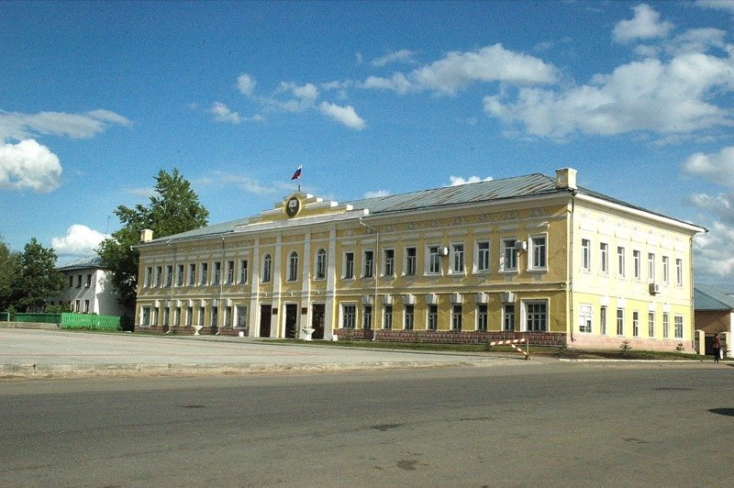

Контактная информация по управлению финансов администрации Починковского муниципального района
Нижегородской области
Управление финансов администрации
Починковского муниципального района Нижегородской области
607910 с. Починки ул. Ленина, д.1
Тел. 8 (831 97) 5-13-31, факс 8 (831 97) 5-07-31
http://www.pochinki.org
30

